Slide 1
Sistema de Validación de Rendimiento de una Bobina Tesla
Ingeniería de Software Interdisciplinaria - Sprint 1
Profesores : Daniel Gacitúa / Ricardo Hasbún
Integrantes: Alejandro Alarcón
Pablo Canales
Daniel González
Matias Kohl
Fecha: 17/12/2025

Slide 2
Índice
1.Introduccion.
2.Objetivos.
3.Metodologia usada.
4.Metodologia Scrum
5.Backlog y actividades
6.Especificación de requisitos
7.Arquitectura del sistema
8.Funcionamientos y componentes.
9.Diagramas UML y Clases.
10.Mockups
11. Prototipo Maqueta
12. Estructura del Repositorio
13. Conclusión

Slide 3
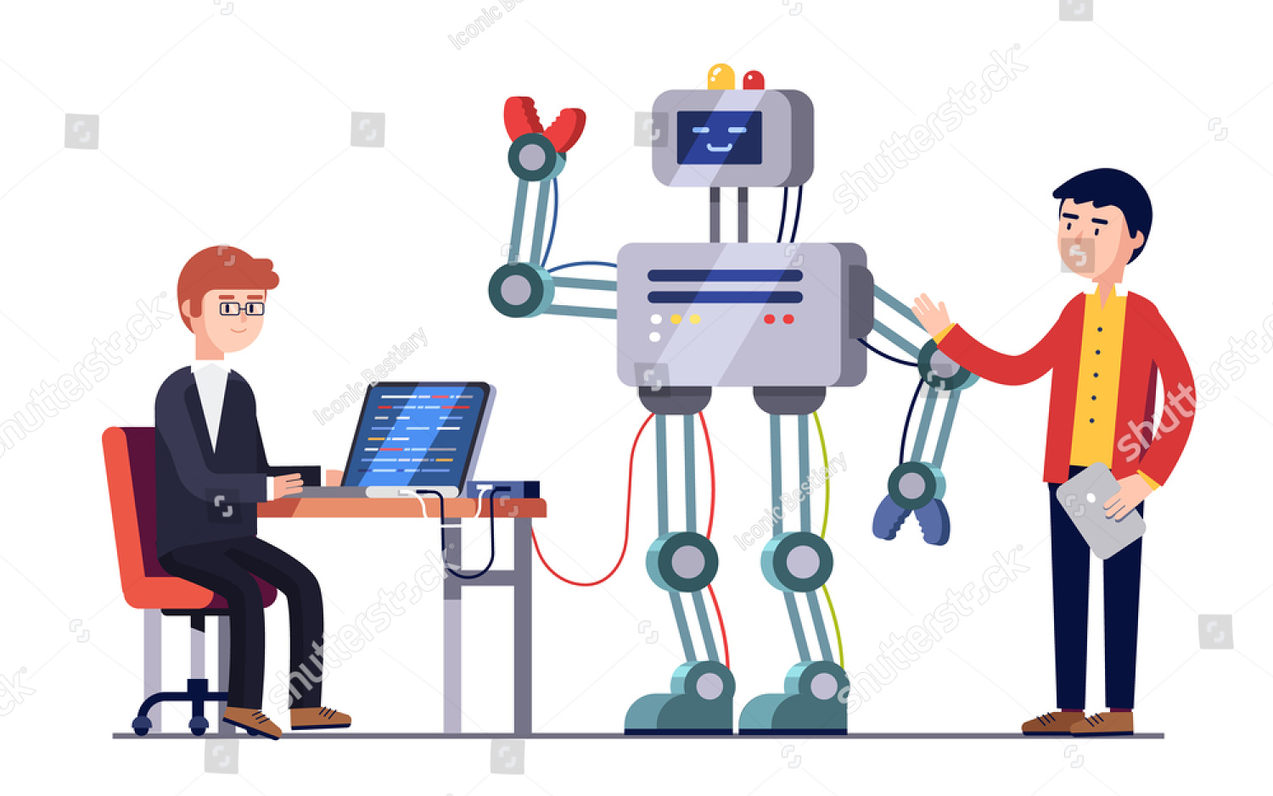
Contexto
1. Introducción
El proyecto aborda la implementación de un sistema mecatrónico que integra tanto hardware como software para monitoreo y análisis de variables físicas.
Enfoque del sprint 1
Esta etapa se centra exclusivamente en la definición conceptual y la estructura base del software. No se considera aún la integración física del hardware.

Slide 4
2. Objetivos del sprint.
Objetivo general
Objetivos específicos
Definir y diseñar la base del proyecto desde la perspectiva de la Ingeniería de Software, estableciendo los cimientos para el desarrollo futuro.
Elaborar la Especificación de Requisitos de Software (SRS).
Diseñar la arquitectura del sistema (MVC).
Establecer la planificación mediante metodología Scrum.

Slide 5
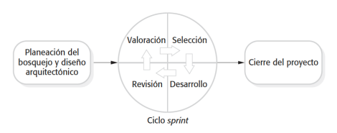
3. Metodología usada
Scrum y gestión ágil:
El desarrollo se guía por el marco de trabajo Scrum, permitiendo una adaptación iterativa e incremental.
Herramientas de gestión
Product Backlog: Visión completa de los requisitos.
Sprint Backlog: Tareas específicas de este ciclo (20%).
Tablero Físico: Para la visualización y control del flujo de trabajo del equipo.

Slide 6
4. Metodología scrum
¿Por que Scrum?
Roles asignados
Fue seleccionado debido a la naturaleza interdisciplinaria del proyecto. Permitiendo iteraciones cortas (Sprints) para ir adaptando el software a los cambios imprevistos que surjan del comportamiento físico de la bobina.
Product Owner: Matias Kohl
Scrum Master: Alejandro Alarcon
Development Team: Daniel y Pablo

Slide 7
5. Backlog y actividades
Sprint 1:
Definición del documento SRS
Diseño de la arquitectura MVC
Elaboración del diagrama UML de clases
Definición del Product Backlog y Sprint Backlog
Definición de la estructura base del repositorio GitHub
Definición conceptual del hardware y variables a medir
En proceso:
Diseño conceptual de la interfaz gráfica
Definición del flujo de datos sensor–modelo–vista
Análisis preliminar de ecuaciones y variables físicas
Sprint 2:
Construcción física del hardware
Integración del microcontrolador con sensores
Pruebas físicas del sistema de medición
Calibración de sensores RF y fotodiodo
Integración hardware–software
Validación experimental del sistema

Slide 8
6. Especificación de requisitos (SRS)
Requisitos funcionales
Requisitos no funcionales
ID
RF-01
RF-02
RF-03
RF-04
Descripción
ID
RNF-01
RNF-02
RNF-03
RNF-04
Descripción
El sistema debe leer datos del sensor.
Visualización grafica en tiempo real (V vs t).
Almacenamiento de mediciones en archivo local/BD.
Control manual del ángulo del servomotor.
Desarrollado en lenguaje Python.
Arquitectura obligatoria: MVC.
Latencia de visualización menor a 1s.
Interfaz intuitiva para usuarios.

Slide 9
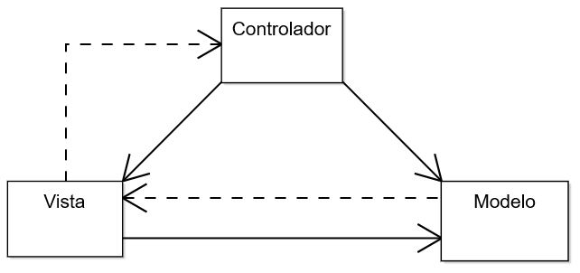
7. Arquitectura del sistema
Patrón Modelo-Vista-Controlador (MVC)
Se eligió esta arquitectura para separar la lógica de adquisición de datos de la interfaz de usuario, facilitando la mantenibilidad.
Modelo: Procesa los datos crudos de los sensores.
Vista: Muestra gráficos en tiempo real.
Controlador: Gestiona la comunicación entre el usuario y el sistema.

Slide 10
8. Funcionamiento y componentes
Componentes
Sensor RF: Mide campo electromagnético.
Fotodiodo: Mide intensidad lumínica.
Microcontrolador: Adquisición de datos.
Actuador (Servo): Posicionamiento del sensor.
Software (PC): Visualización y control.
Flujo de funcionamiento
Adquisición: Sensores leen variables físicas.
Procesamiento: Microcontrolador digitaliza y envía.
Gestión: Software recibe y almacena (Modelo).
Visualización: Interfaz grafica datos en TR (Vista).

Slide 11
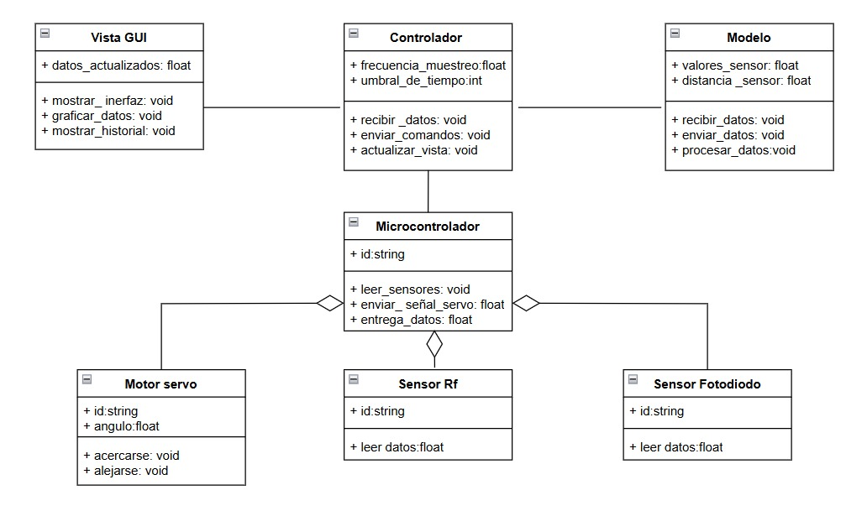
Diagrama UML

Slide 12
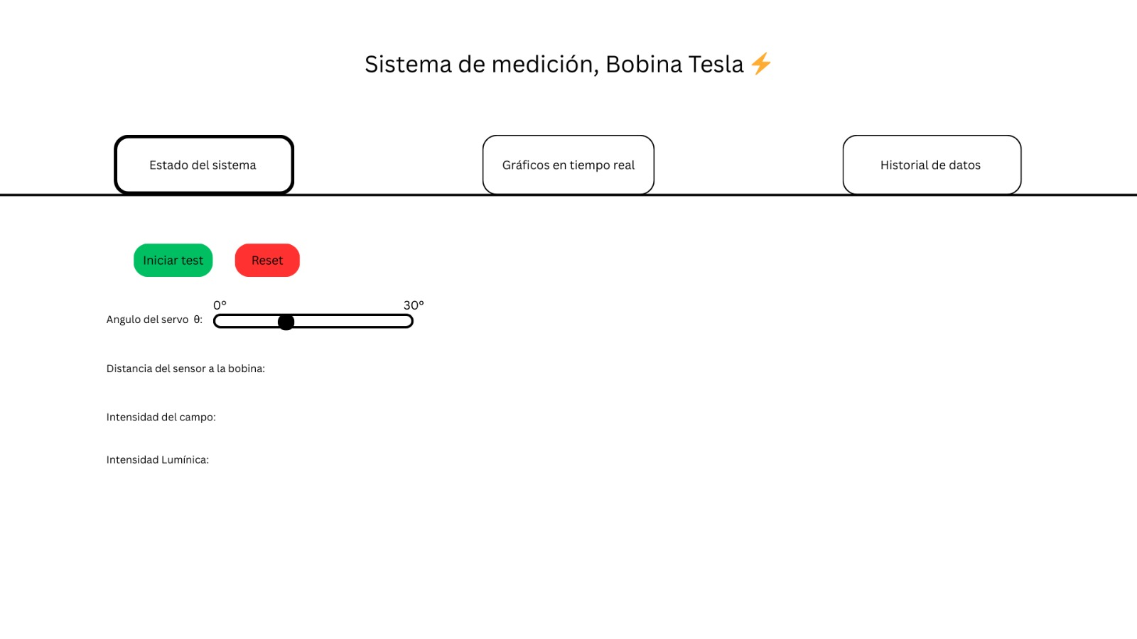
Mockup

Slide 13
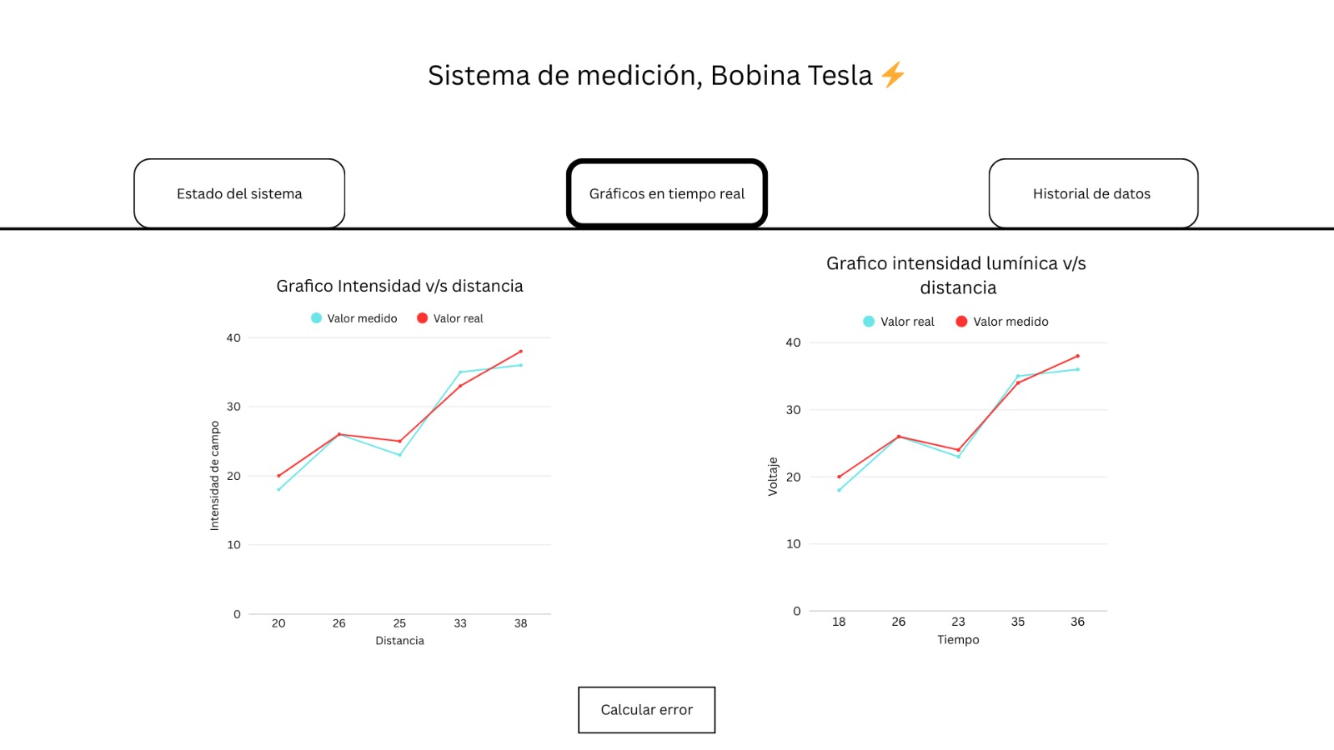
Mockup

Slide 14
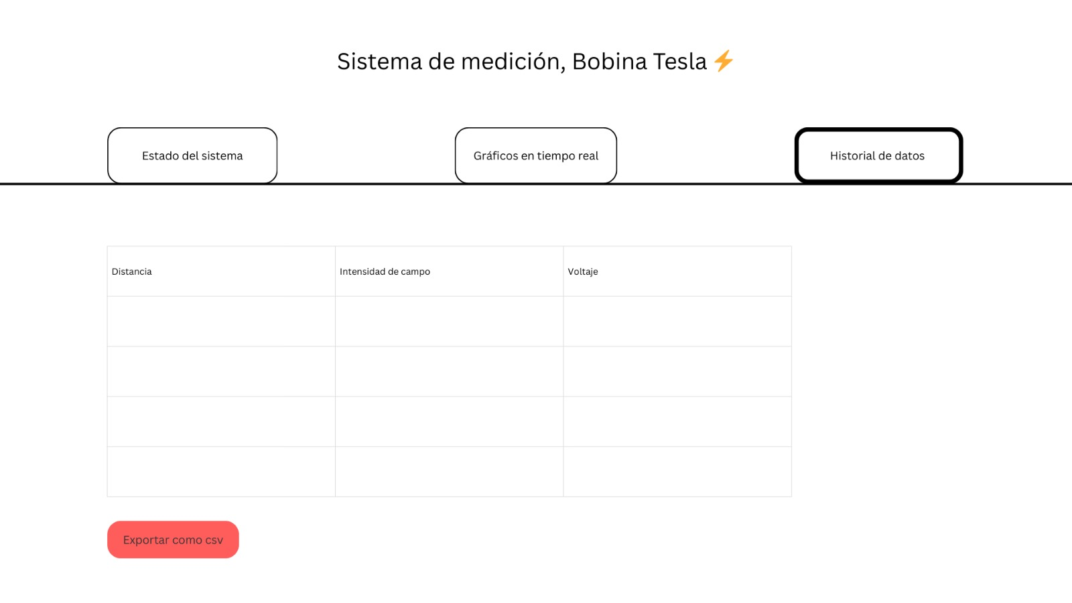
Mockup

Slide 15
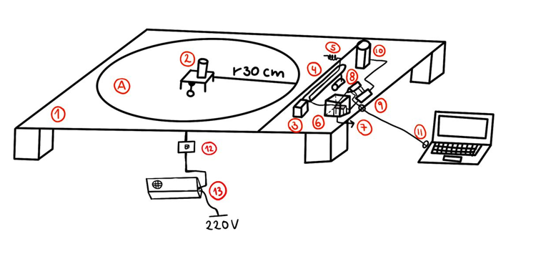
11. Prototipo Maqueta

Slide 16
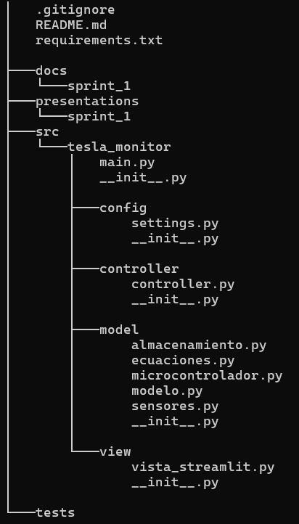
12. Estructura del Repositorio

Slide 17
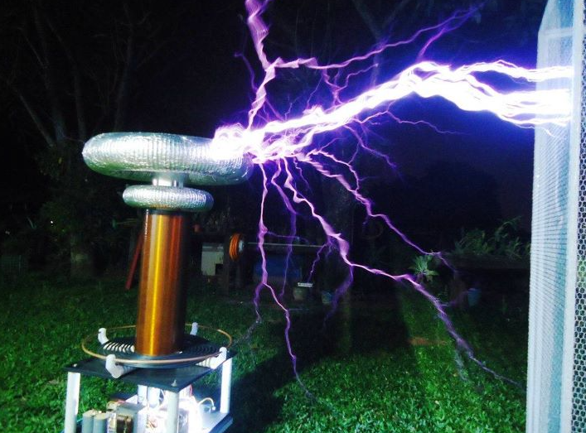
Conclusiones
Se definió el alcance y los requerimientos del sistema.
Se diseñó una arquitectura MVC clara y modular.
Se estableció la estructura base del proyecto y repositorio.
Se planificó el desarrollo mediante backlog y sprints.
El Sprint 1 cumplió los objetivos de diseño y planificación.
El Sprint 2 abordará la implementación y pruebas físicas.

Slide 18
Gracias por su atención
Sistema de Validación de Rendimiento de una Bobina Tesla
Ingeniería de Software Interdisciplinaria - Sprint 1
Profesores : Daniel Gacitúa / Ricardo Hasbún
Integrantes: Alejandro Alarcón
Pablo Canales
Daniel González
Matias Kohl
Fecha: 17/12/2025

